Slide 1

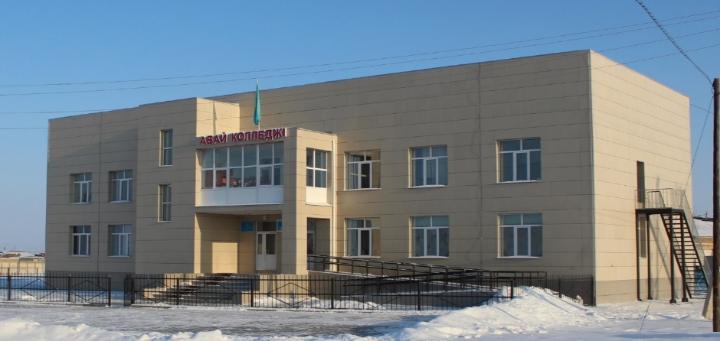
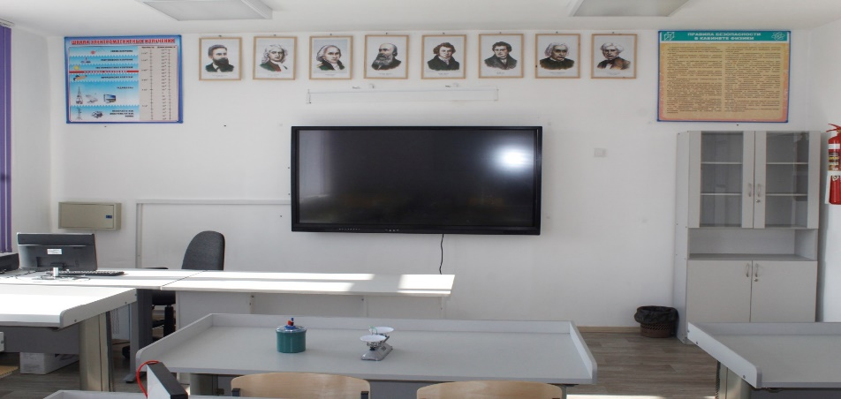
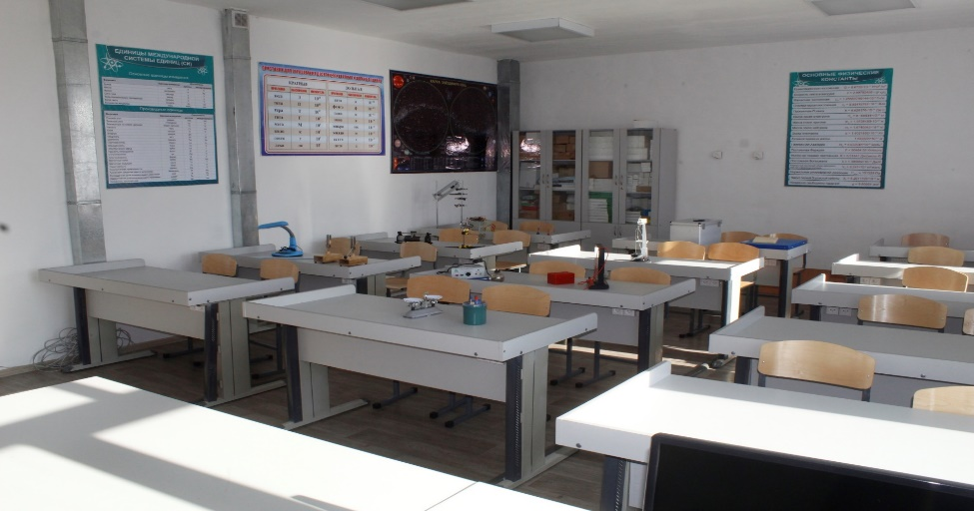
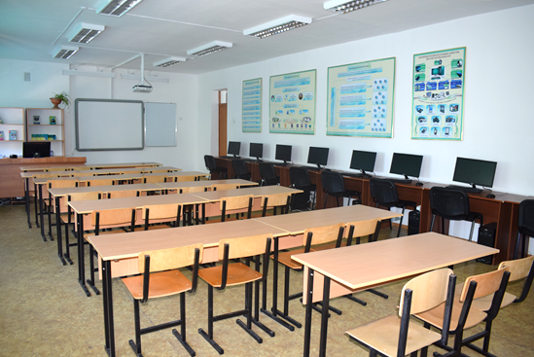
КОЛЛЕДЖДІҢ МАТЕРИАЛДЫҚ-ТЕХНИКАЛЫҚ БАЗАСЫ
Оқу корпусы
Физика кабинеті
Химия кабинеті
Информатика,мультимедиялық кабинеті

Slide 2
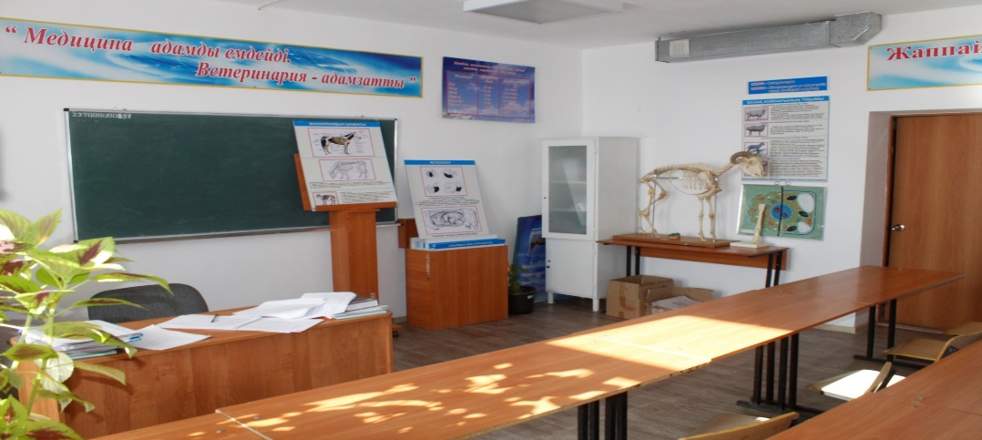
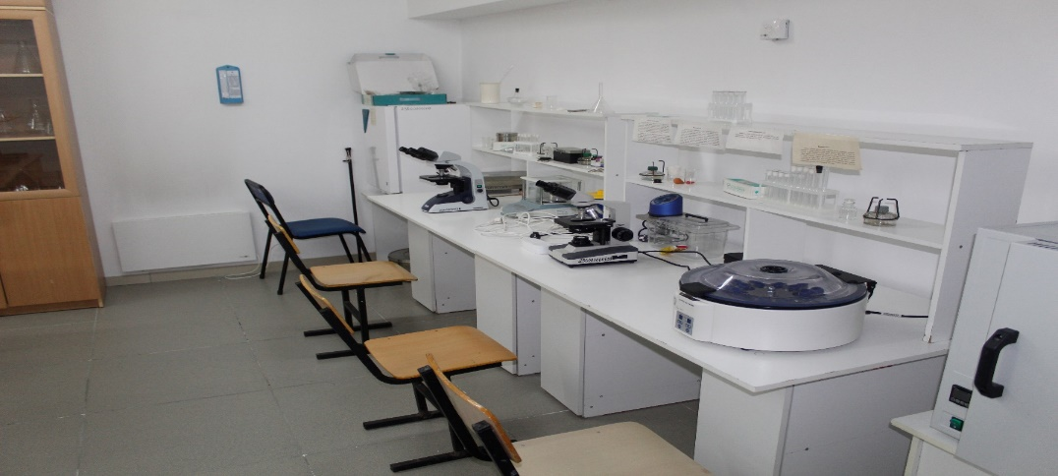
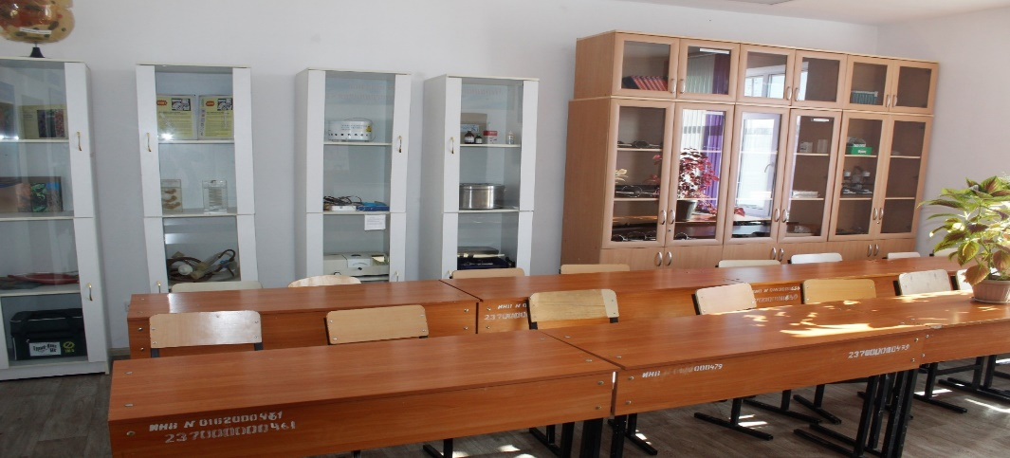
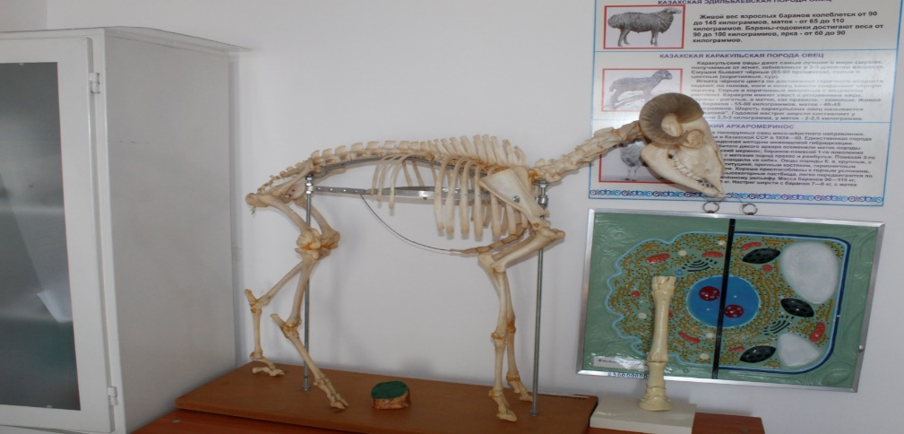
КОЛЛЕДЖДІҢ МАТЕРИАЛДЫҚ-ТЕХНИКАЛЫҚ БАЗАСЫ
Ветеринария кабинеті
Ветеринария зертханасы

Slide 3
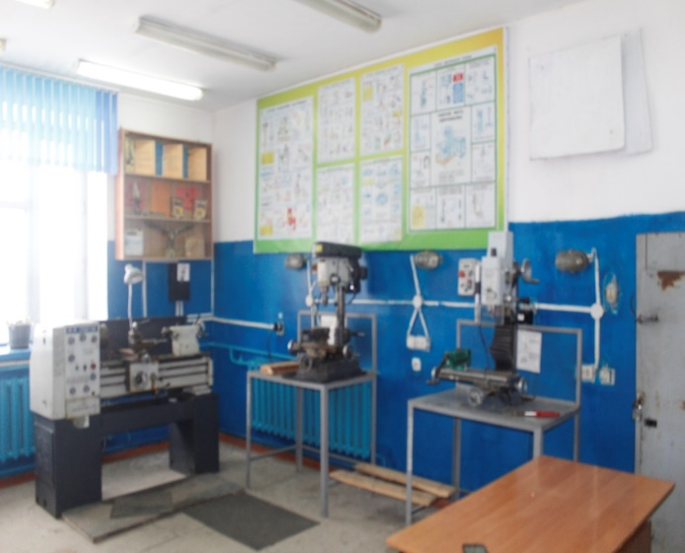
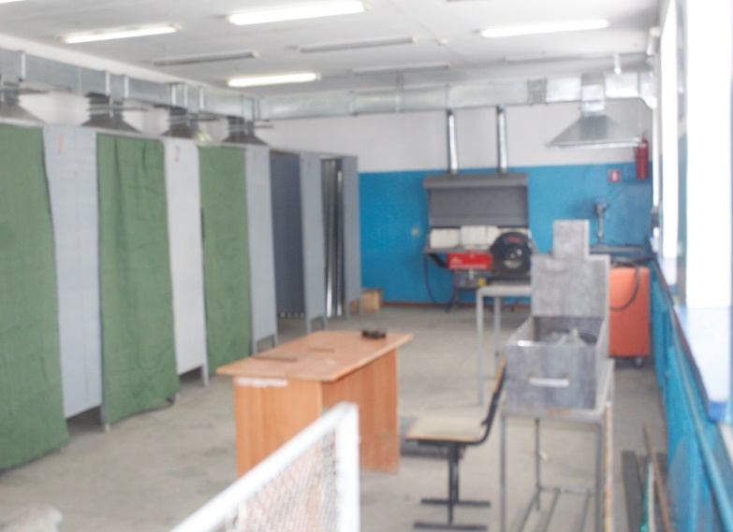
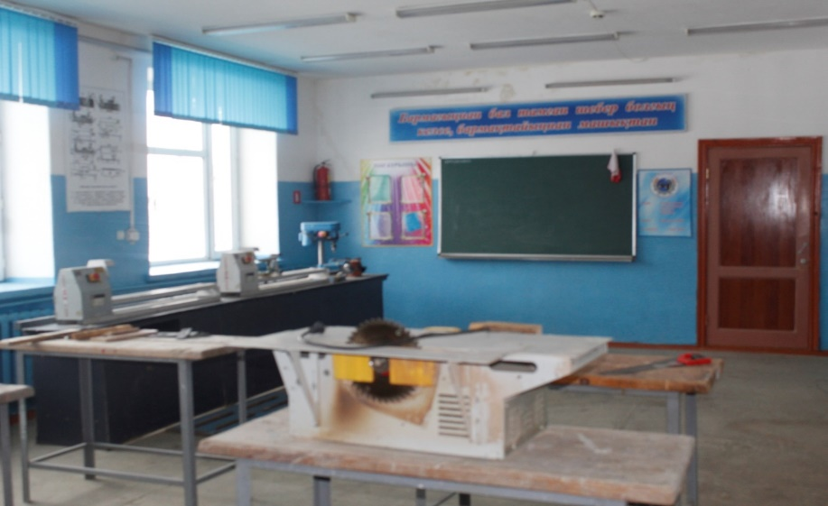
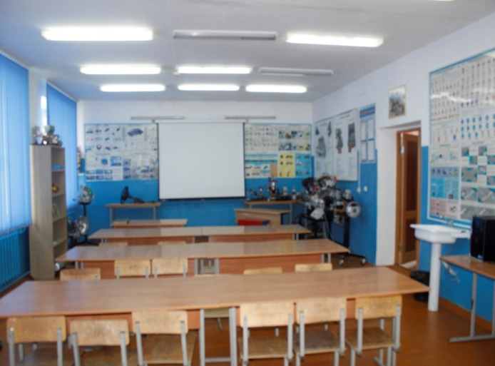
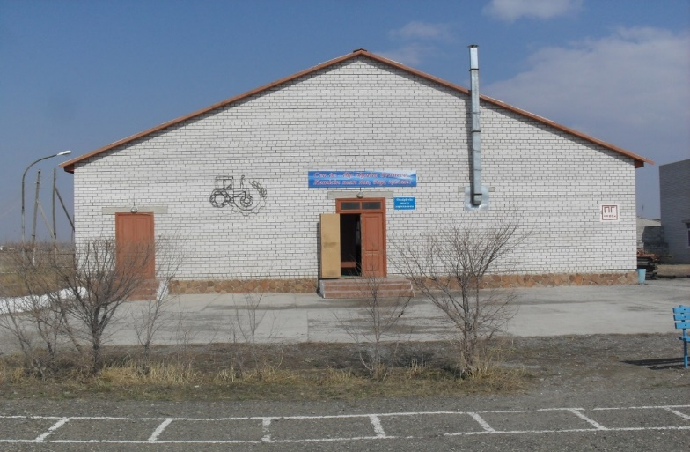
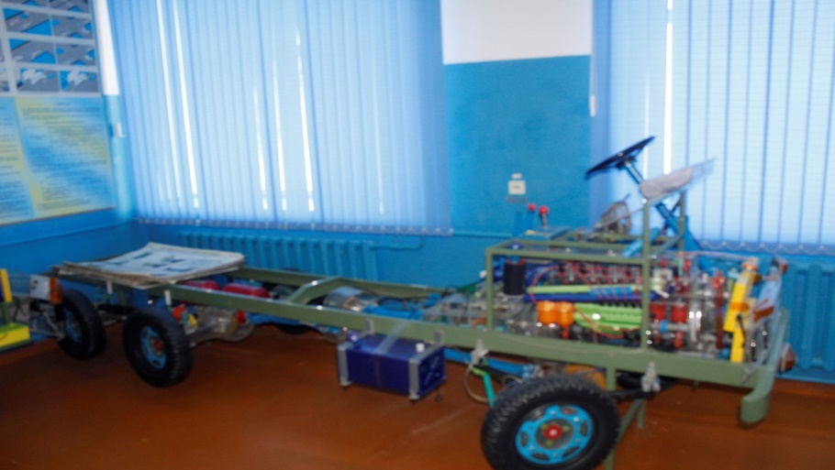
Шеберханадағы арнайы пән кабинеттері
Кең бейінді станокшы(Токарь)
Дәнекерлеу ісі
Ағаш шебері
Ауыл шаршуашылығын механикаландыру
Шеберхана
Ауыл шаршуашылығын механикаландыруға арналған макеттер

Slide 4
Шеберханадағы арнайы пән кабинеттері
Кең бейінді станокшы(Токарь)
Дәнекерлеу ісі
Ағаш шебері
Ауыл шаршуашылығын механикаландыру
Шеберхана
Ауыл шаршуашылығын механикаландыруға арналған макеттер

Slide 5
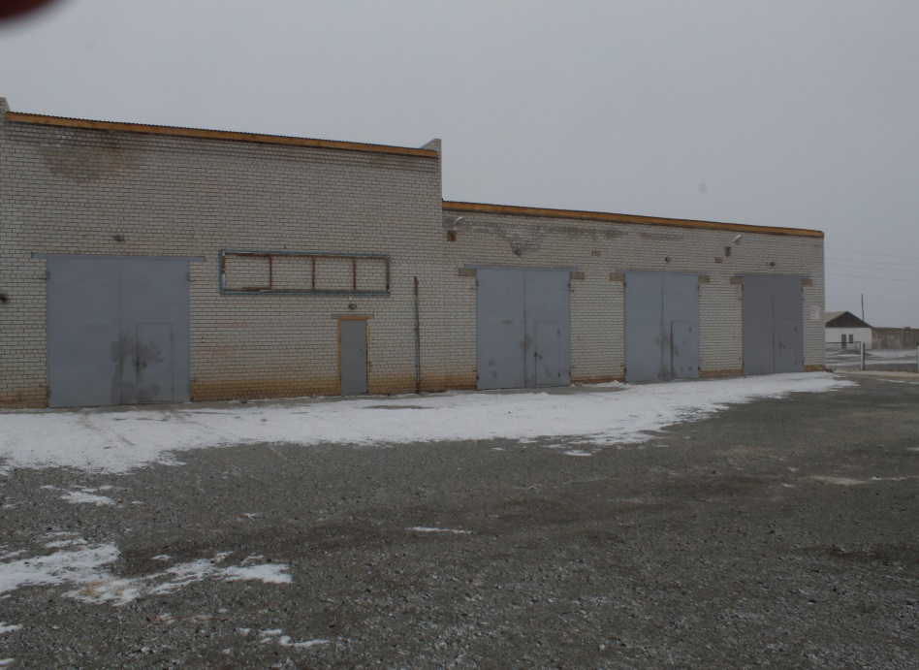
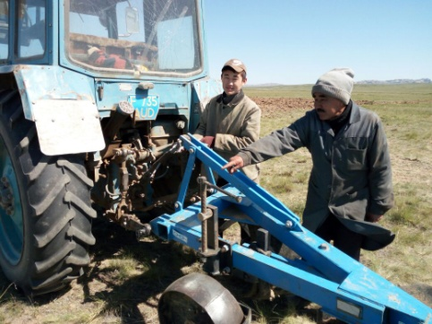
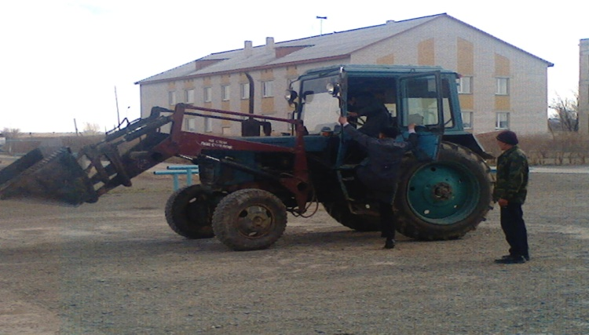
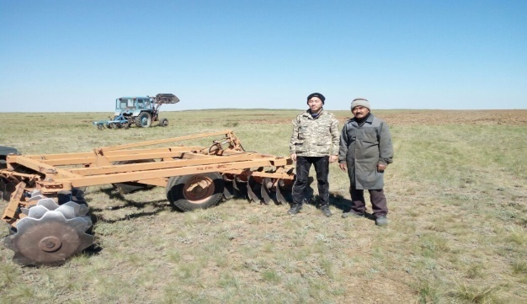
Ауыл шаршуашылығын механикаландыру техникалары

Slide 6
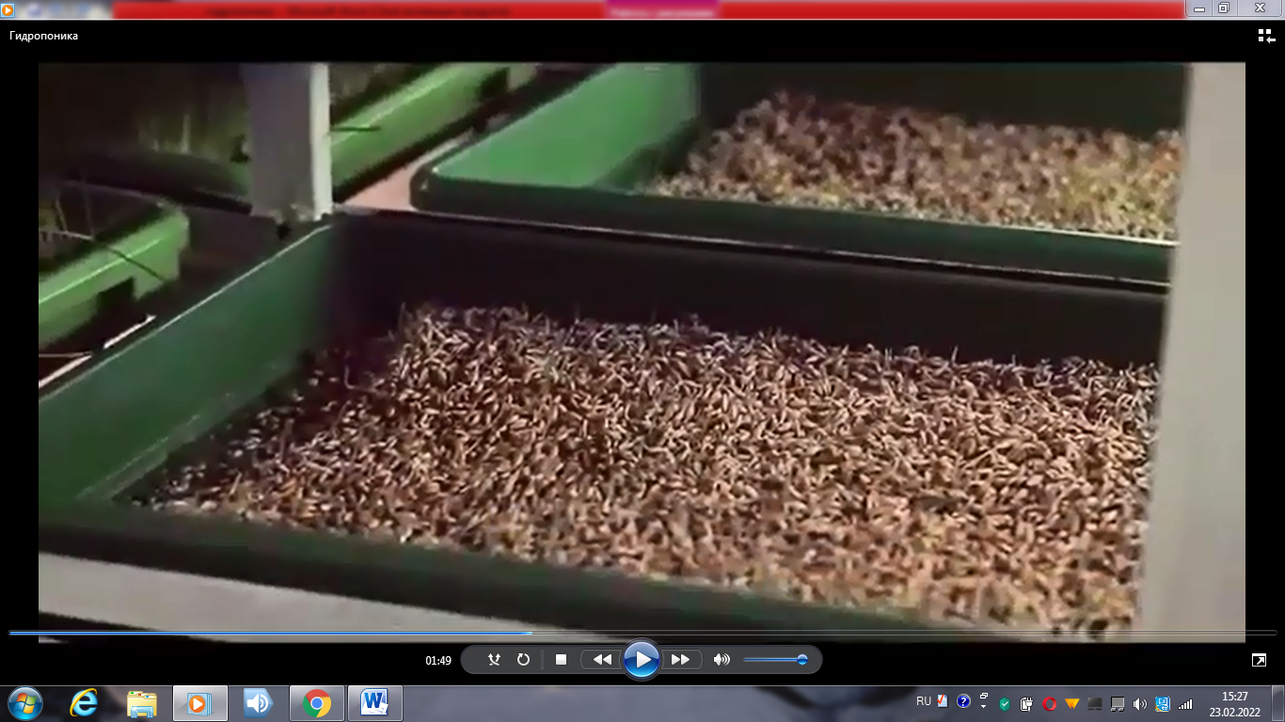
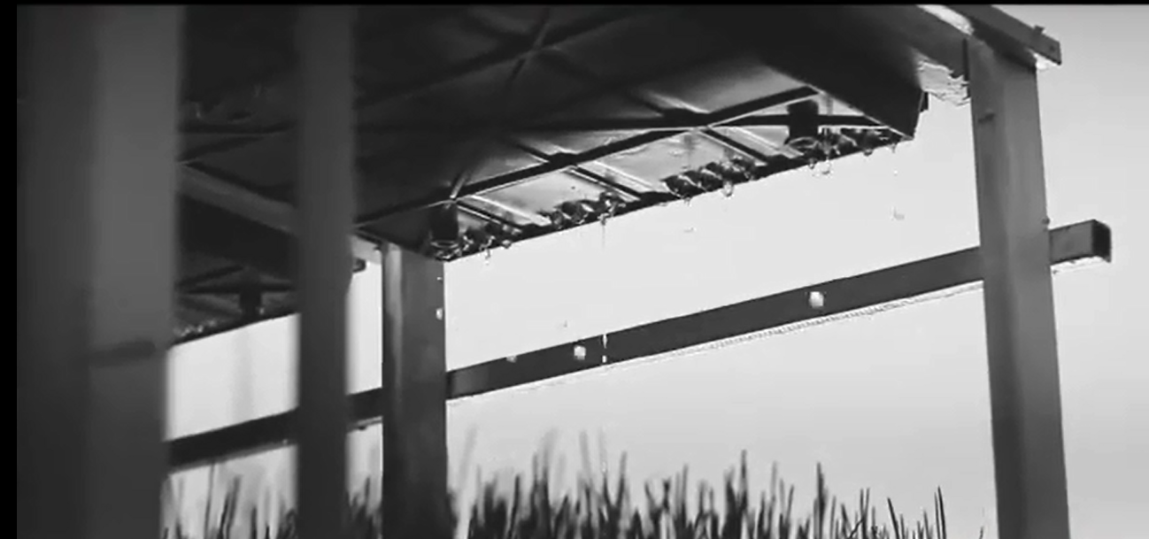
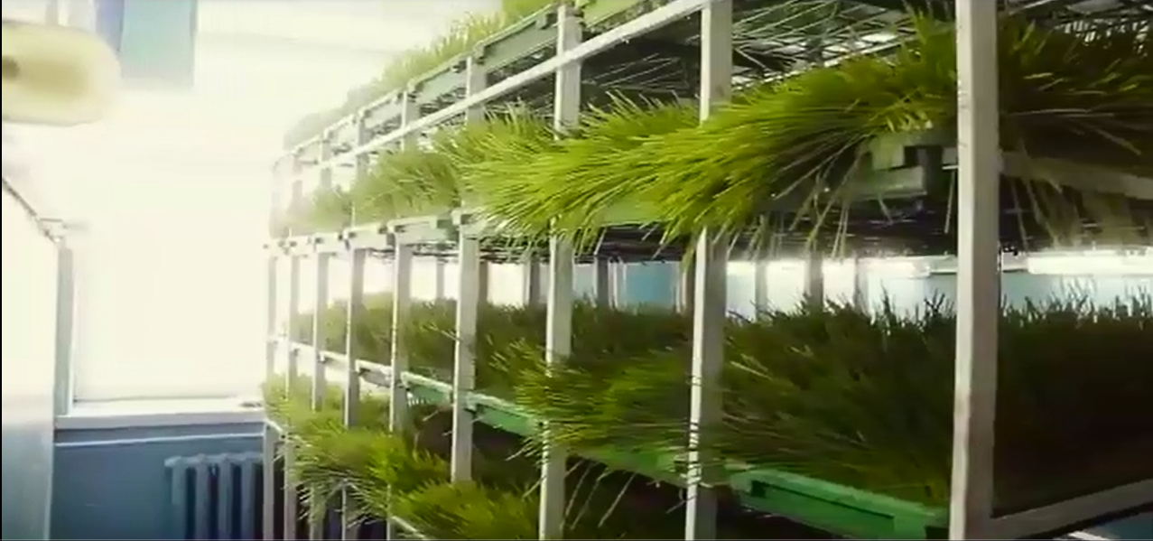
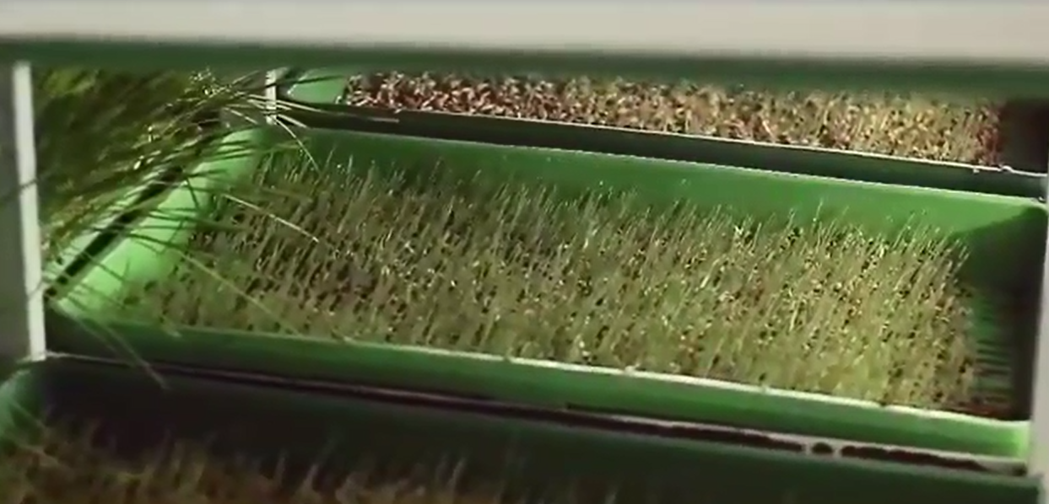
Гидропоника
Гидропоника жағдайында астық өнімдерін өсіру технологиясы

Slide 7
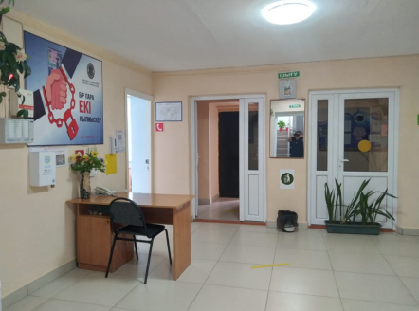
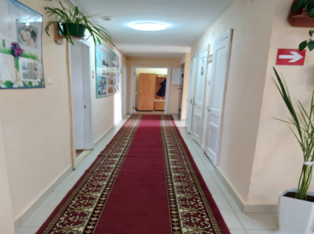
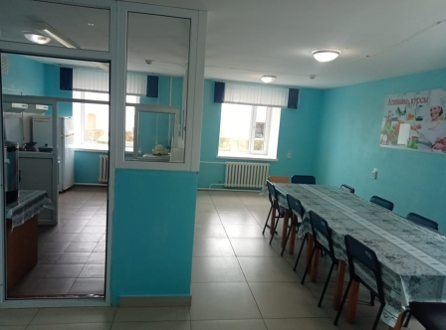
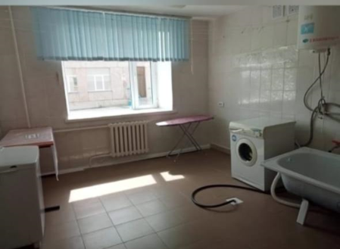
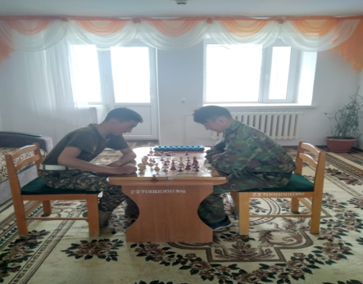
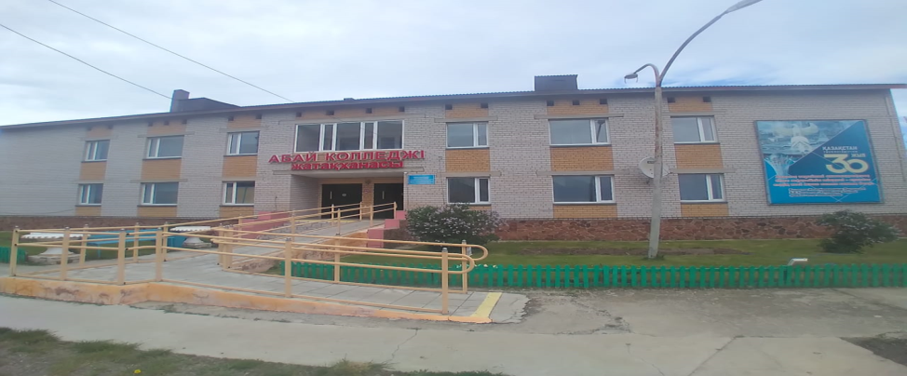
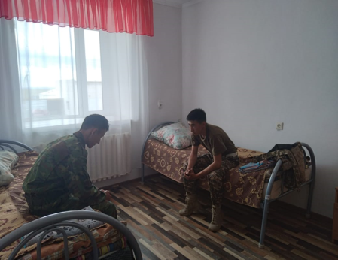
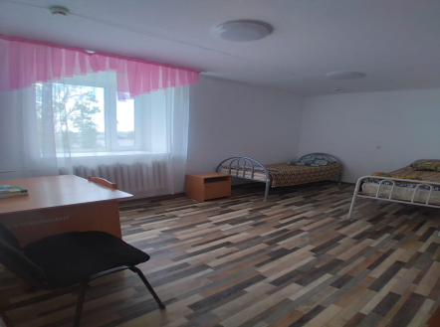
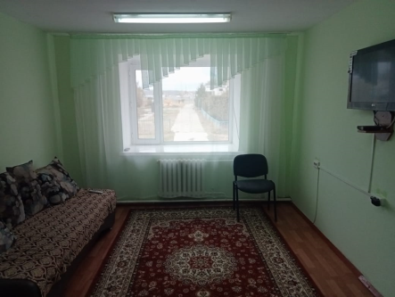
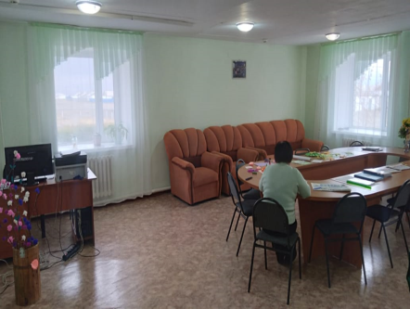
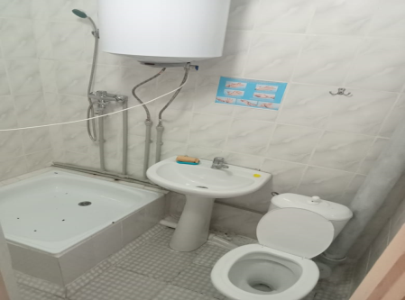
ЖАТАҚХАНА
Хол
Дәліз
Асхана
Кір жуу бөлмесі
Дәмалыс бөлмесі
Жатақхана
Жатын бөлме
Жатын бөлме
Тынығу бөлмесі
Оқу бөлмесі
Жуынатын бөлме

Slide 8
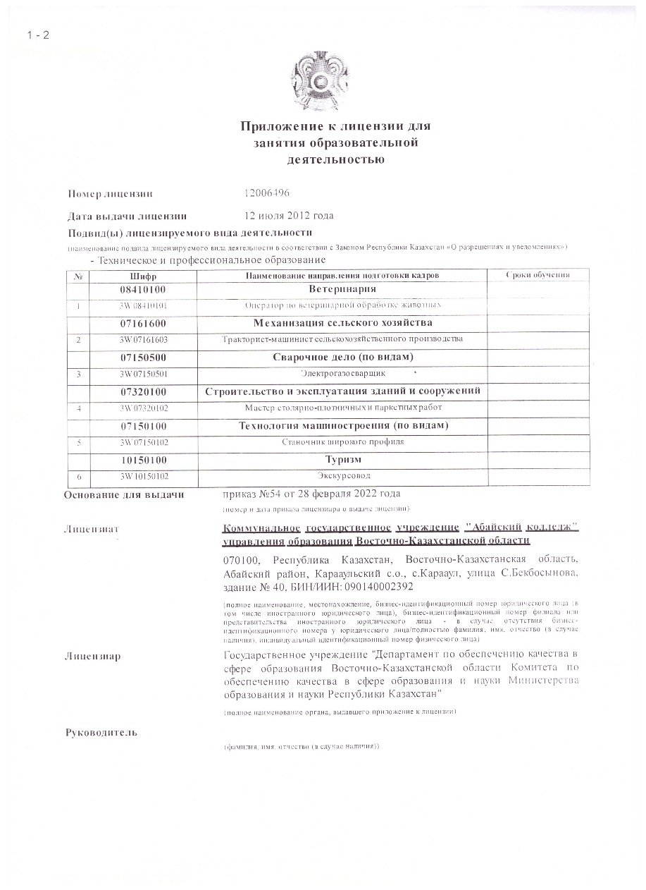

ЛИЦЕНЗИЯ

Slide 9
Реестрге оқу бағдарламасына (ОП)тіркелу.
Мамандықтың,біліктіліктің атауы | Мемлекеттік тапсырыс | Реестр ОП
Мамандығы: 07150500Дәнекерлеу ісі (түрлері бойынша) Біліктілігі: 3W07150501Электргазымен дәнекерлеуші | 2022 | Тіркелуге өтінім берілген. Бірақ реестрде тізімде жоқ.
Мамандығы: 07161600Ауыл шаруашылығын механикаландыру Біліктілігі: 3W07161601Жөндеуші-слесарь 3W07161603 Ауыл шаруашылығы өндірісінің тракторист-машинисі | 2022 | Тіркелуге өтінім берілген. Бірақ реестрде тізімде жоқ.
Мамандығы: 08410100 Ветеринария Біліктілігі: 3W08410101Жануарларды ветеринарлық өңдеу жөніндегі операторы | 2022 | Тіркелуге өтінім берілген. Бірақ реестрде тізімде жоқ.
Мамандығы: 07150100 Машина жасау технологиясы (түрлері бойынша) Біліктілігі: 3W07150102Кең бейінді станокшы | 2022 | Тіркелуге өтінім берілген. Бірақ реестрде тізімде жоқ.
Мамандығы: 10150100Туризм Біліктілігі: 3W1050102 Экскурсовод | 2022 | Тіркелуге өтінім берілген. Бірақ реестрде тізімде жоқ.

Slide 10
Контингент
 | 2020 | 2021 | 2022
Күндізгі | 69 | 108 | 119
сырттай | 0 | 0 | 0

